Slide 1

Кафедра 806 «Вычислительная математика и программирование»
Московский авиационный институт
Москва 2022
Выпускная квалификационная работа бакалавра
Алгоритмы факторизации больших чисел
Студент: Гамов Павел Антонович
Группа: м80-407б-18
Научный руководитель: Ухов П.А.

Slide 2
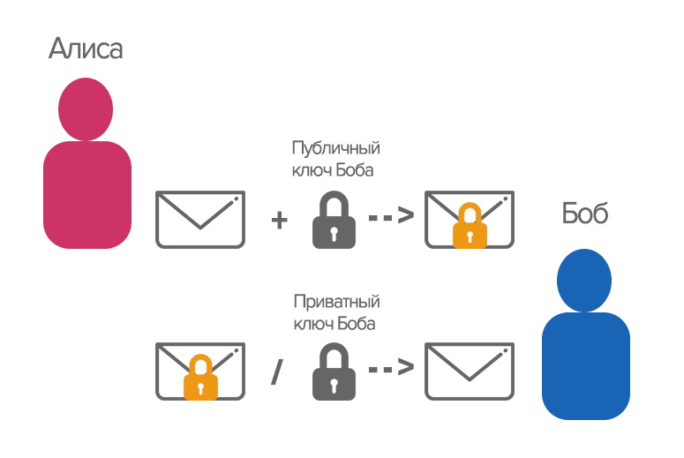
Актуальность алгоритмов факторизации
Исследования в данной области ставит под сомнение современные методы криптографии, такие как RSA, а также алгоритмы цифровой подписи.
Попытки взлома таких систем позволяют сделать более надежными системы шифрования.

Slide 3
Цель работы
Задачи
Разработать алгоритм факторизации.
Описать этапы алгоритма, найти способы ускорения.
Ввести математическое обоснование работы тех или иных улучшений.
Реализация метода p – Полларда. Его ускорение.
Реализация алгоритма квадратичного решета. Ускорение.
Сравнение скорости работы с другим алгоритмом.

Slide 4
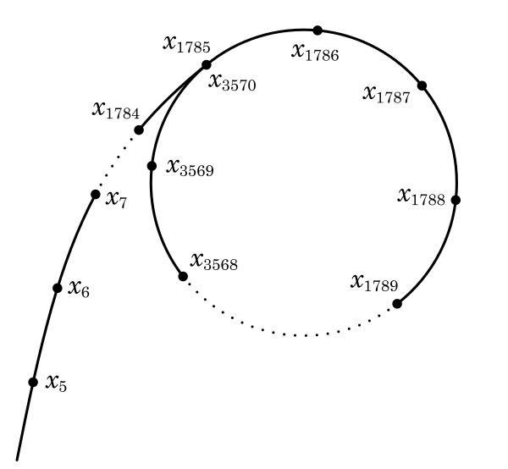
Реализация алгоритма p Полларда
p метод Полларда – основанный на парадоксе дня рождений.
Является основным экспоненциальным алгоритмом факторизации.
Имеет сложность О(n^1/4).

Slide 5
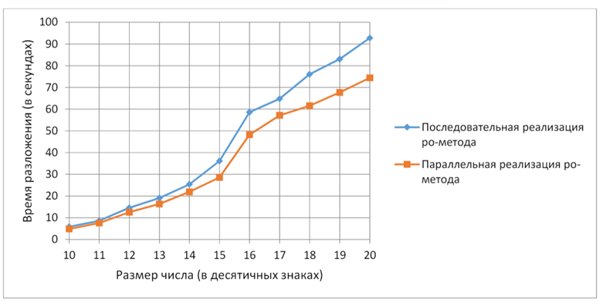
Реализация алгоритма p Полларда

Slide 6
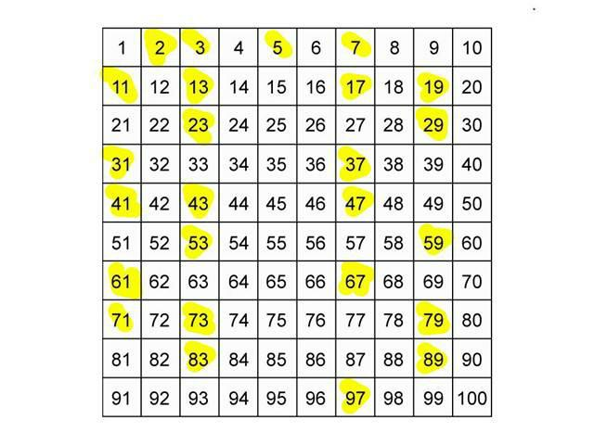
Реализация метода квадратичного решета Этап формирование факторной базы
Реализация решета Эратосфена.
Реализация решета Аткина дает несущественный прирост скорости.
Это даст возможность найти оптимальные начальные условия немного быстрее.

Slide 7
Реализация метода квадратичного решета Этап формирование факторной базы

Slide 8
Реализация метода квадратичного решета Этап просеивания
Реализация мультипроцессорного просеивания дает возможность быстрее оценить сложность и временной затрат.
При больших числах этап просеивания может занимать от нескольких часов, чем раньше мы скорректируем начальные условия, тем лучше.

Slide 9
Реализация метода квадратичного решета Этап просеивания

Slide 10
Реализация метода квадратичного решета Этап решения матрицы
Оптимальный выбор начальных условий позволяет снизить необходимое кол-во операций для решения матрицы, так как именно её невозможно адекватно решать быстрее.
Применение битовых срезов дает прирост скорости.
Пояснить улучшение и слайды доабвить математику обьяснением и потом метрики

Slide 11
Реализация метода квадратичного решета Этап решения матрицы

Slide 12
Реализация метода квадратичного решета Основные плюсы дальнейшего усовершенствования
После использования всех улучшений можно заметить насколько быстрее работает алгоритм.
Но при больших числах счет идет на минуты и даже часы.
Добавить фин слайд с выводами
По типу добав того или чпшго то усеорило на стольо то процпнтов алгоритм
И а конце фин вывод позволило ускорило

Slide 13
Реализация метода квадратичного решета Основные плюсы дальнейшего усовершенствования

